Slide 1
Zukunft des Verhältnisses
Mensch und Autonome Maschine
Perspektiven verantwortungsbewusster Gestaltung
Prof. Dr. Klaus Mainzer
Graduate School of Computer Science
Carl von Linde Akademie
Technische Universität München

Slide 2
Vom vorprogrammierten zum autonomen Roboter
Von IT-Netzwerken zu autonomen Infrastrukturen
Autonome Systeme und Big Data

Slide 3
1. Vom vorprogrammierten zum autonomen Roboter

Slide 4
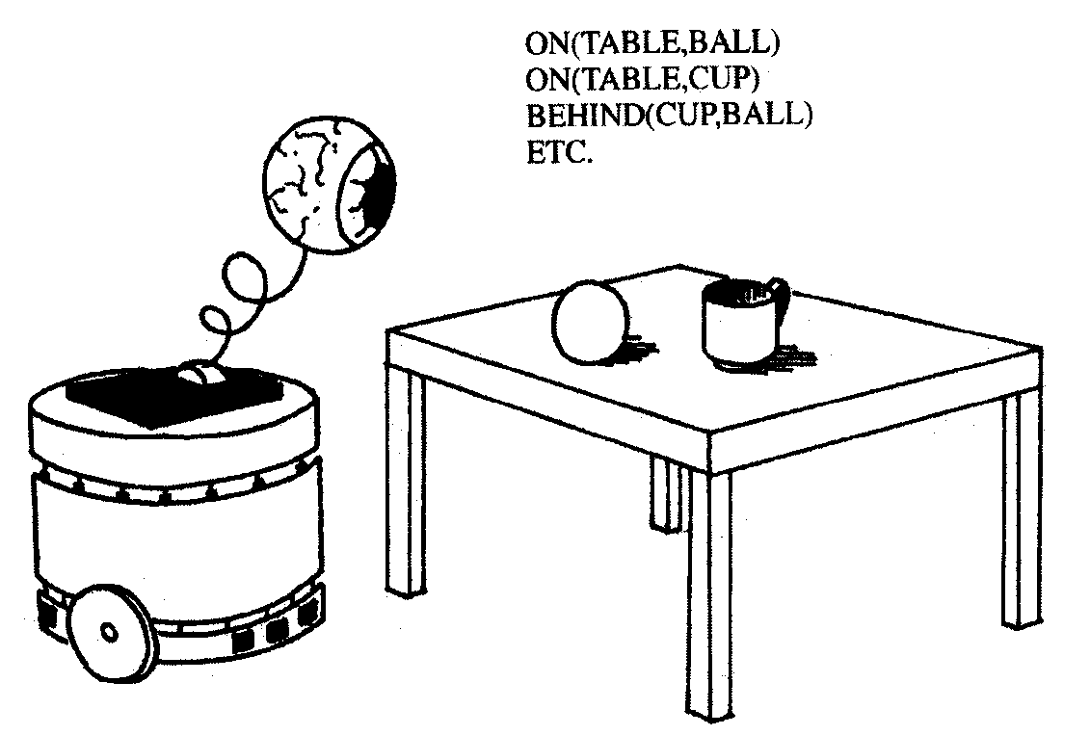
Roboterwelt und Computerprogramm
Ein klassischer Roboter benötigt eine vollständige symbolische Repräsentation der Umwelt in einem Computerprogramm, das ständig angepasst werden muss („updating“), wenn die Position des Roboters sich ändert. Wie kann der Roboter unvollständiges Wissen vermeiden? Wie kann er zwischen Realität und seiner Perspektive einer Situation unterscheiden?
Menschen benötigen kein Computerprogramm und kein symbolisches Updating von Situationen. Sie interagieren über Sensoren körperlich mit ihrer Umwelt (embodied cognition).

Slide 5
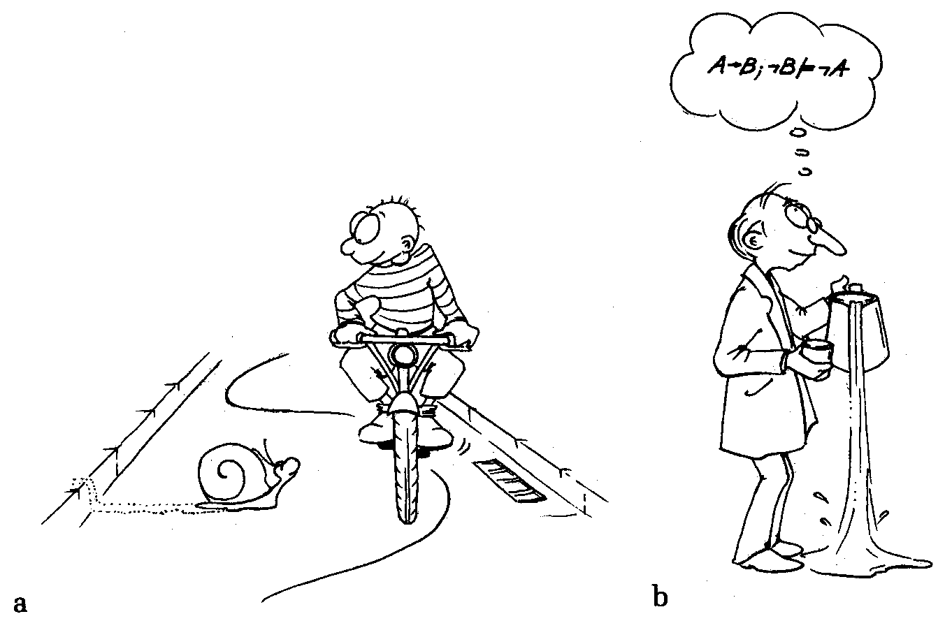
Körperliche Interaktion und Rationalität
Rationale Gedanken mit interner symbolischer Repräsentation (b) garantieren kein rationales Handeln.
Rationales Handeln in plötzlichen Situationsänderungen (a) hängen nicht von internen Repräsentationen und logischen Ableitungen ab, sondern von blitzschnellen körperlichen Signalen und Interaktionen.

Slide 6
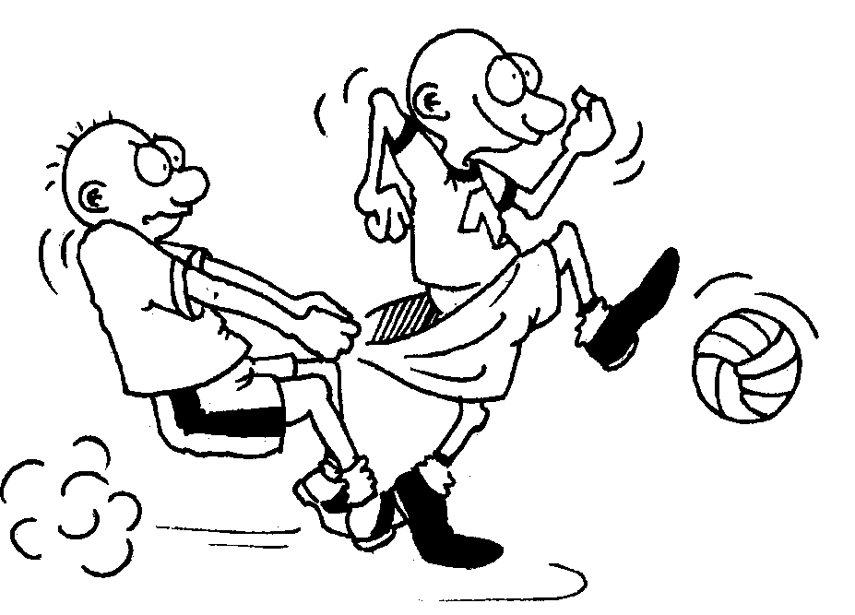
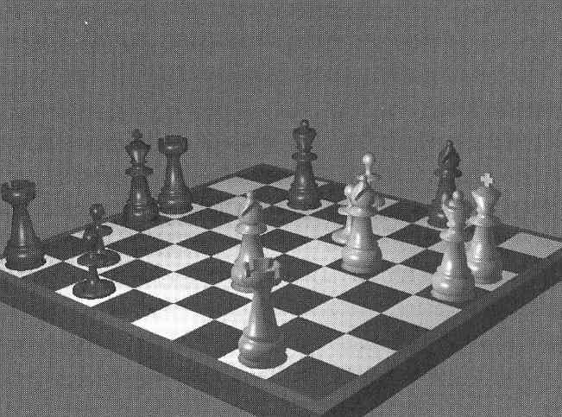
Formales und körperliches Handeln
Fußball ist ein nicht-formales Spiel mit Fähigkeiten („skills“), die von körperlichen Interaktionen ohne vollständige Repräsentation von Situationen und Operationen abhängen (embodiment ). Situationen sind nie exakt identisch – wie im wirklichen Leben ...
Schach ist ein formales Spiel mit vollständiger symbolischer Darstellung, präzisen Spielstellungen und formalen Operationen.

Slide 7
Autonome und kognitive Roboter
Roboter können nicht vollständig für jede Anwendung programmiert werden. Das Programm lernt aus Erfahrung, wo man stehen muss, um ein Glas aus einem Schrank zu nehmen, wie Küchengeräte am besten zu ergreifen sind, wo Besteck zu suchen ist etc. Dazu muss das Kontrollsystem die Parameter der Kontrollroutinen kennen und über Modelle verfügen, wie die Parameter das Verhalten ändern.

Slide 8
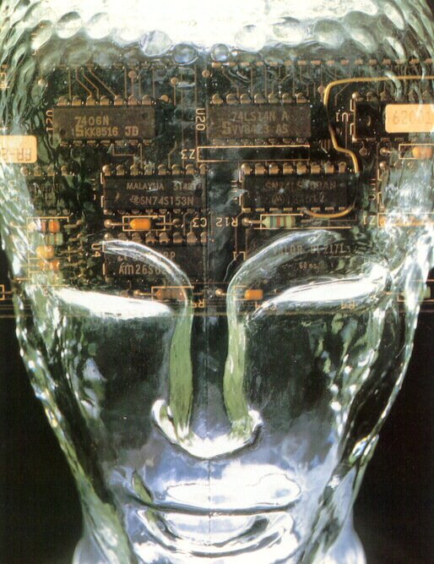
Kognitive Roboter und menschliches Gehirn
In der Gehirnforschung werden kognitive Zustände mit komplexen Mustern neuronaler Schaltkreise korreliert, die durch lokale Aktionspotentiale erzeugt werden.
Lokale Aktionspotentiale von Neuronen und ihre Musterbildung durch Hodgkin-Huxley Gleichungen berechenbar (Mainzer/ Chua, 2013).
Berechenbare Robotergehirne sind das Ziel des Human Brain Project .

Slide 9
2. Von IT-Netzwerken zu autonomen Infrastrukturen

Slide 10
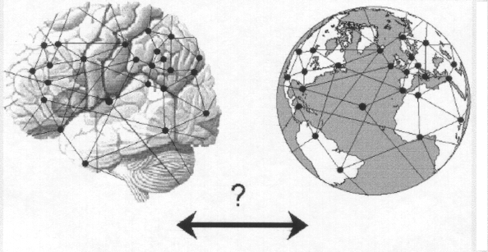
Selbstorganisation von Informations- und Kommunikationsnetzen
Die Netzstruktur des World Wide Web erinnert mittlerweile an die Vernetzung von Zellgeweben und Arealen des Gehirns. Intelligente Informationssuche und Selektion orientiert sich an Logik, Lern-, Kognitions- und Gehirnforschung, um geeignete Algorithmen nach dem Vorbild menschlicher Informationsbewältigung (‚Soft Computing‘ ) zu entwickeln.
Notes:
10

Slide 11
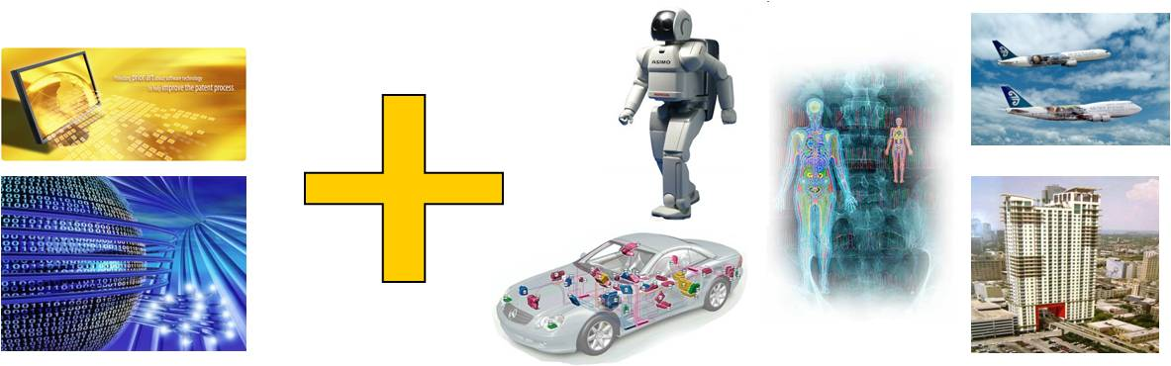
Von Informations- und Kommunikationsnetzen zu autonomen Infrastrukturen
Soziotechnische Systeme sind in die Infrastrukturen der Gesellschaft integriert , beobachten mit Sensoren und interagieren mit Aktuatoren über kypernetische Lernalgorithmen. Diese “Cyberphysical Systems” ermöglichen Dienstleistungen am Menschen.
Cyberphysical Systems sind mit ihrer Umwelt vernetzt , lernfähig und robust gegen Störungen, passen sich an und reagieren sensibel auf Veränderungen (Resilienz). Anwendungen : Arbeitsplatz, Haushalt, Alten- und Krankenpflege, Verkehrssysteme, Luftfahrt et al.

Slide 12
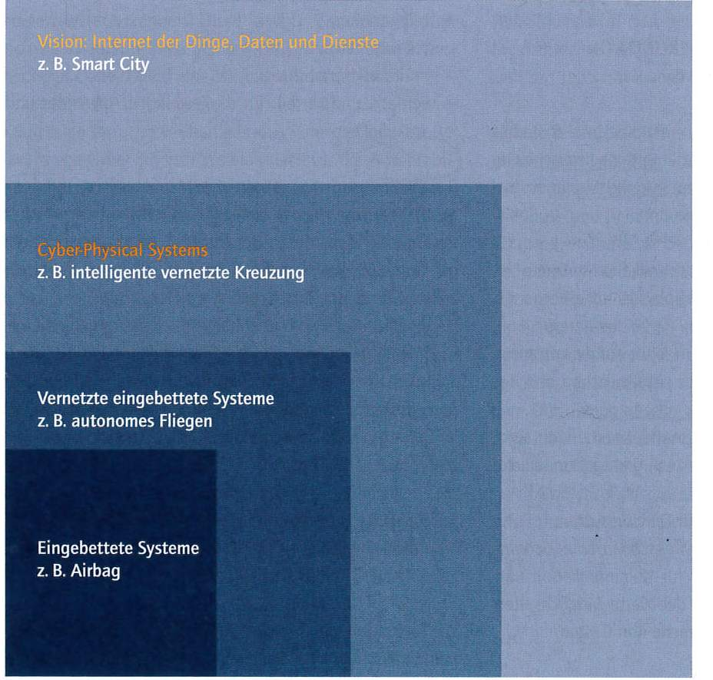
Evolution von autonomen Infrastrukturen
Im Rahmen sich selbst organisierender Fach-, Anwendungs- und Interessengruppen entstehen Anforderungen und Nachfragen nach neuen Diensten und integrierten Lösungen.
Durch die zunehmend versteckte RFID- und Sensortechnologie entsteht das Internet der Dinge. Für das Internet der Dienste werden Angebote und Technologien im Bereich Online-Handel bzw. Online-Dienstleistungen und Medienwirtschaft immer umfassender ausgebaut.

Slide 13
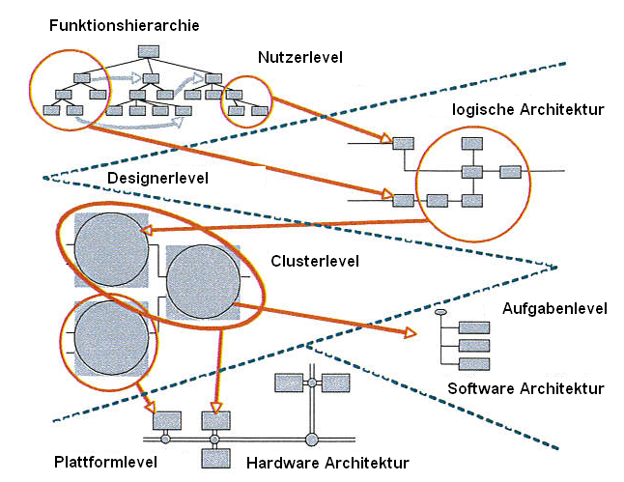
Automobile als autonome Systeme
Komplexe Multifunktionalität erfordert eine klare Hierarchie der Abläufe von Nutzer bis zur Hardware. Die Anordnung von Funktionen muss dem Nutzer verständlich sein.
Für den Designer muss die Funktionshierarchie in ein verteiltes System interagierender Komponenten zerlegt werden (logische Architektur). Die Komponenten werden als kommunizierende Zustandsmaschinen mit Input und Output dargestellt, mit denen die Funktionen (durch Protokolle und abstrakte Algorithmen) realisiert werden.
M. Broy
Auf der Clusterebene wird die logische Architektur für die Software Architektur arrangiert. In der Software Architektur werden einzelne Aufgaben mit einem Bussystem verbunden. Das Hardwaresystem besteht aus technischen Komponenten wie z. B. Sensoren, Aktuatoren, Schaltkreisen, elektrischen Kontrolleinheiten.

Slide 14
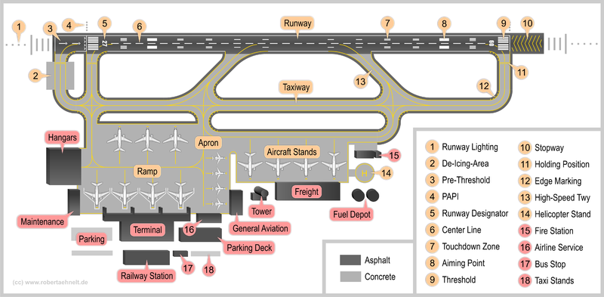
Autonome Infrastrukturen
Komplexe Systeme (z.B. Infrastruktur eines Flughafens) bestehen aus vielen unterschiedlichen und rückgekoppelten Komponenten. Sie sind häufig nur teilweise formalisiert, so dass es keine gemeinsame Semantik gibt. Ihre Konsistenz und Vollständigkeit kann daher nicht insgesamt überprüft werden.
UML („Unified Modeling Language“) u.a. sind nur pragmatische Notationen für Dokumentationen, die nicht den logischen Ansprüchen einer Modellierung genügen und daher auch keine Konsistenz, Vollständigkeit und Korrektheit in den Abläufen komplexer Systeme garantieren können.

Slide 15
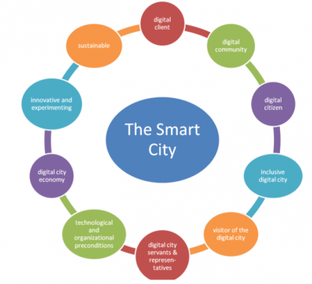
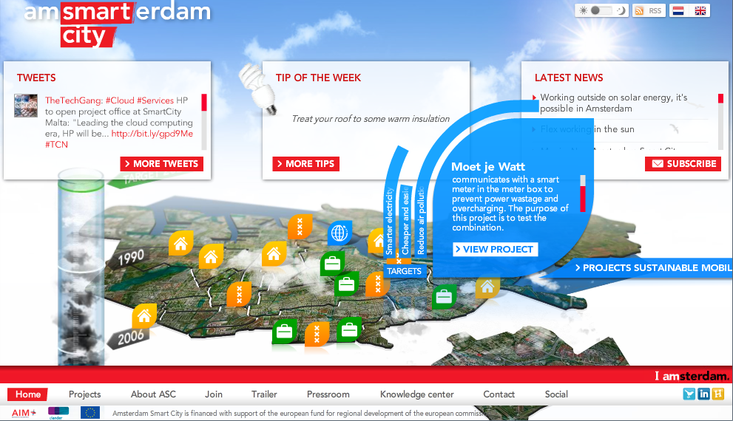
Smart Cities und autonome Infrastrukturen
Globale Urbanisierung ist eine Herausforderung des 21.Jahrhunderts. Wegen des gewaltigen Datenaufkommens ist eine Stadt als Knotenpunkt menschlichen Lebens auf intelligente Technologien für effiziente und vernetzte Infrastrukturen angewiesen.
Von Bürgerservice, Wohnen und Mobilität über Bildung, Energie- und Gesundheitswesen bis zur öffentlichen Sicherheit reichen die Anwendungsfelder smarter Technologien.

Slide 16
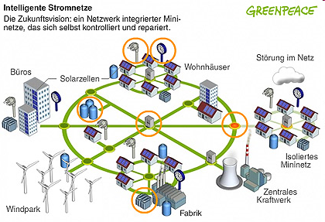
Smart Grids und intelligente Stromnetze
Viele dezentrale Stromversorger aus fossilen Primärenergien und erneuerbaren Energien (z.B. Photovoltaik, Windkraft, Biogas) führen zu komplexen Netzen. Um die Steuerung, Lastenverteilung, Speicherung und Erzeugung elektrischer Energie ganzheitlich zu organisieren, bedarf es intelligenter Informationssysteme.
Bei Smart Grids gehen Energiesystem und Informations- und Kommunikationssysteme eine Symbiose ein. Wohn- und Bürohäuser sind zugleich Verbraucher und Produzenten von Energie (z.B. kleine Sonnenkraftwerke). Große Solaranlagen (z.B. Desertec) oder Windräderparks sind ohne Smart Grids nicht denkbar.
Notes:
16

Slide 17
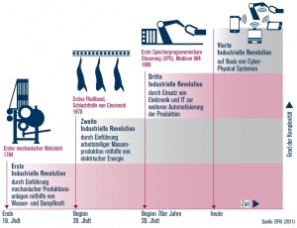
Von der industrielle Revolution zu
autonomen Infrastrukturen
Die erste industrielle Revolution brachte die Dampfmaschine. Die zweite industrielle Revolution brachte Fließband, Serienfertigung und Arbeitsteilung. Die dritte industrielle Revolution setzte zusätzlich Steuerungssysteme, Roboter und Leiterplatten ein.
In der vierten industriellen Revolution (Industrie 4.0) werden Cyberphysical Systems („Internet der Dinge“) auf die Industrie angewendet. Produktion, Vertrieb und Handel werden zu einem zu einem sich weitgehend selbst organisierenden System.
Notes:
17

Slide 18
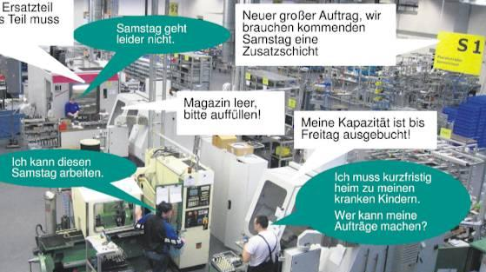
Industrie 4.0 als Internet der Dinge
Das Internet der Dinge lässt „Dinge“ (nicht nur Menschen) über Sensoren und intelligente Schnittstellen kommunizieren, z.B. Produkt mit Werkbank, Transportgeräten und Vertrieb. Produktion „on demand“ und auf individuelles Kundenprofil („tailored“) zugeschnitten wird möglich.
Notes:
18

Slide 19
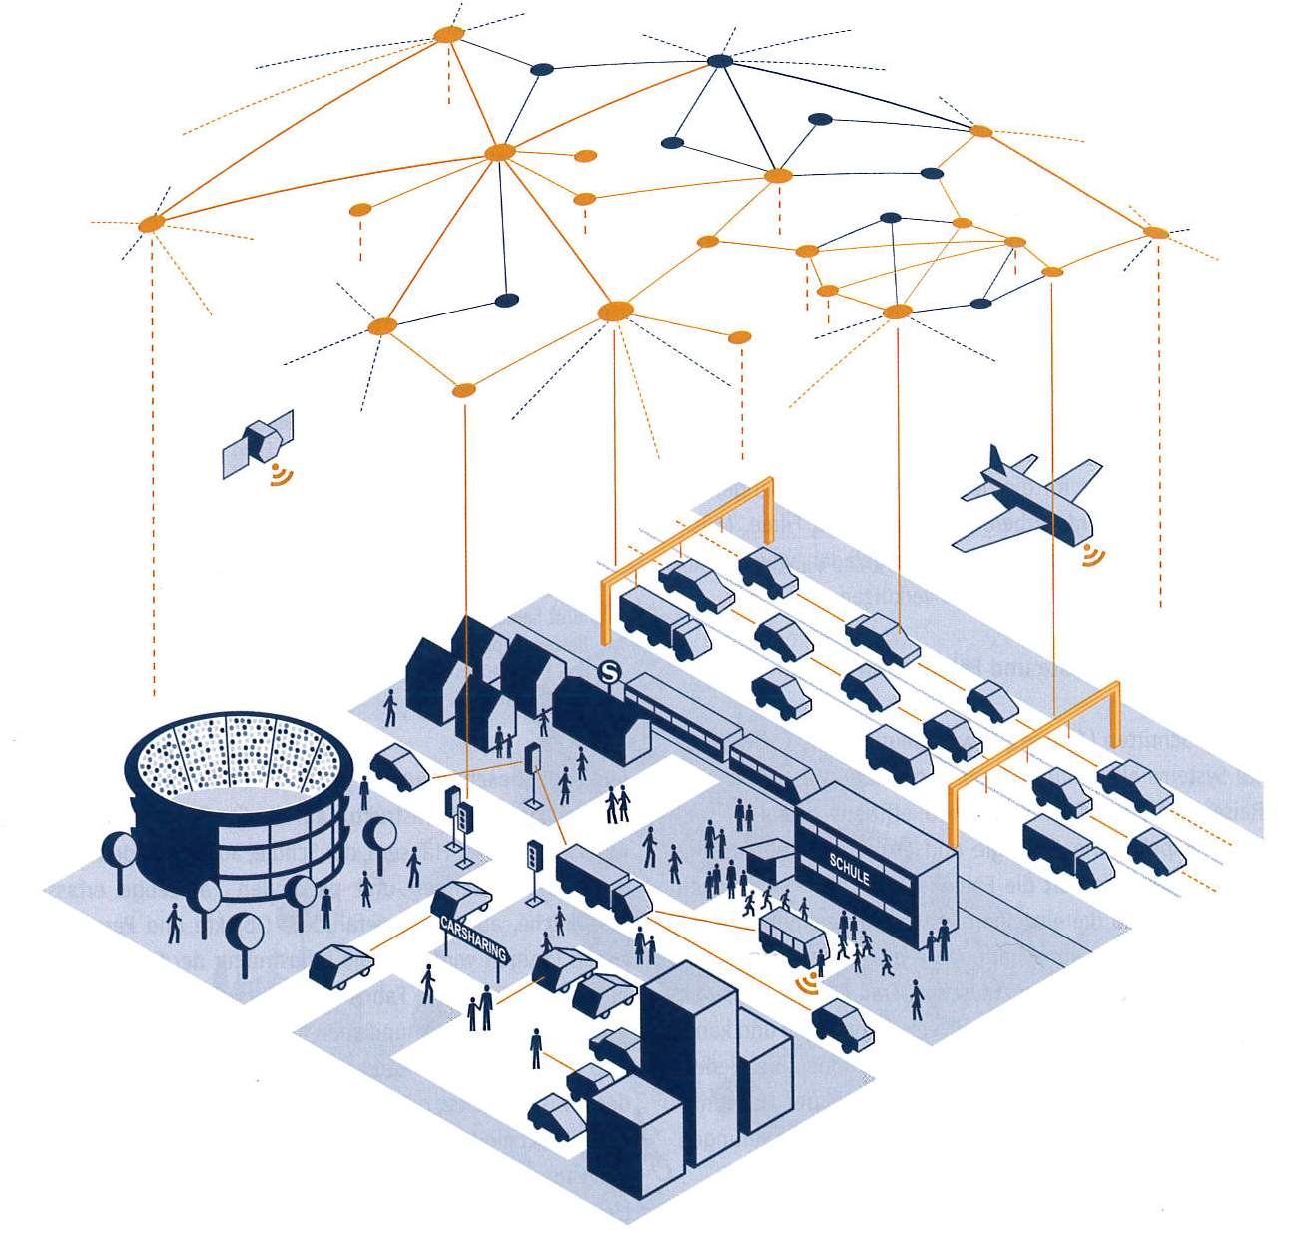
Komplexe Mobilitätsnetze als soziotechnische Systeme
acatech Studie: Cyberphysical Systems, E. Geisberger/M. Broy (Eds.), 2012, 33

Slide 20
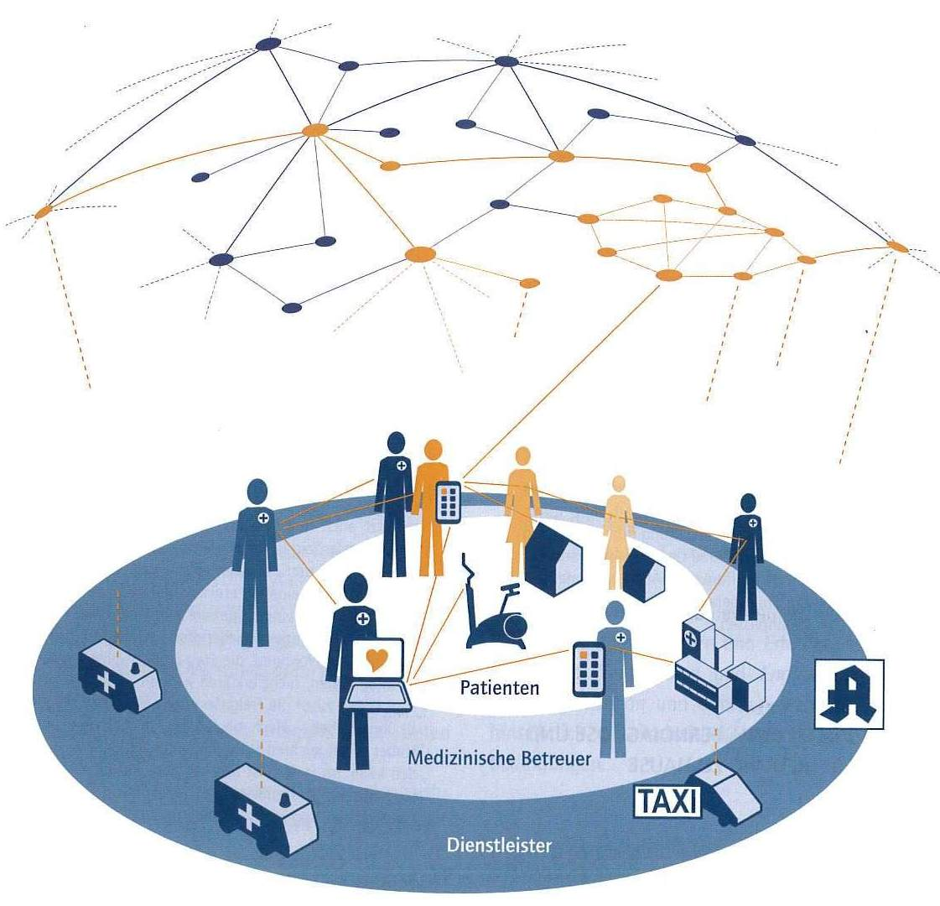
Komplexe Gesundheitszentren als soziotechnische Systeme
acatech Studie: Cyberphysical Systems, E. Geisberger/M. Broy (Eds.), 2012, 42

Slide 21
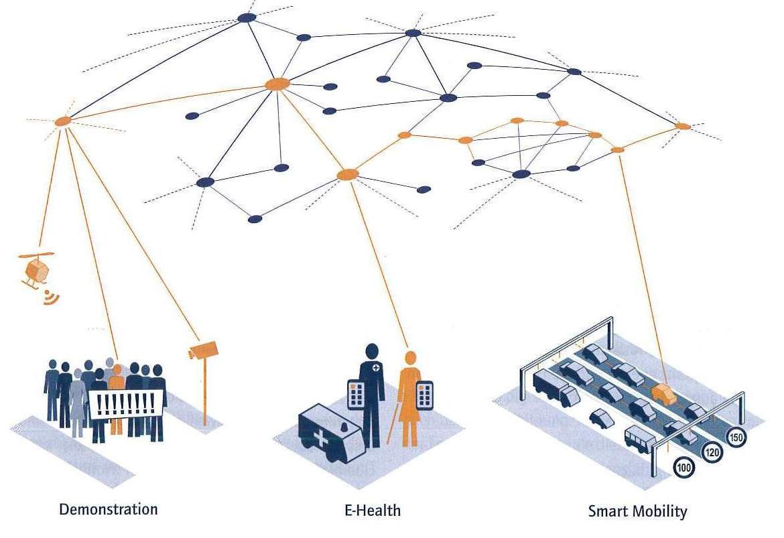
Risiken von globalen Vernetzungen
acatech Studie: Cyberphysical Systems, E. Geisberger/M. Broy (Eds.), 2012, 118

Slide 22
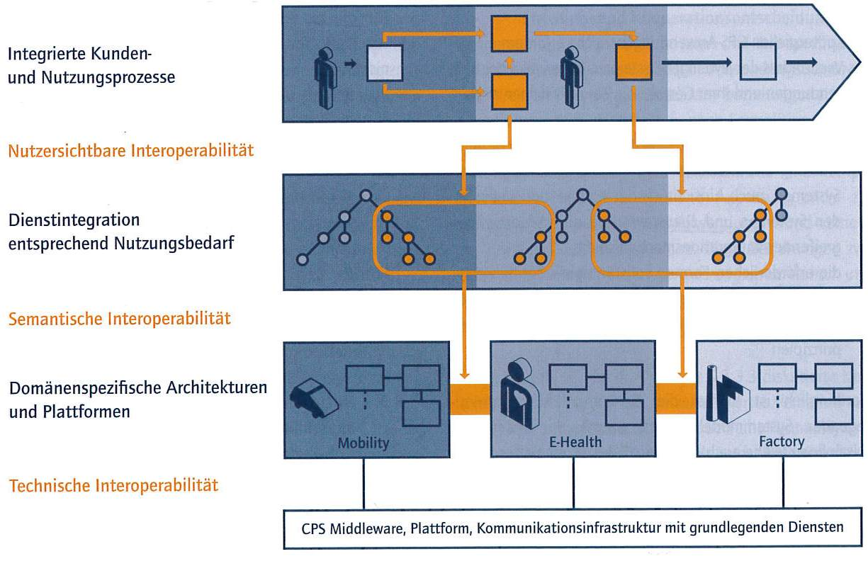
Integration von Domänen in komplexen soziotechnischen Systemen
acatech (Ed.): Cyberphysical Systems 2011, 20 (Fig.3)

Slide 23
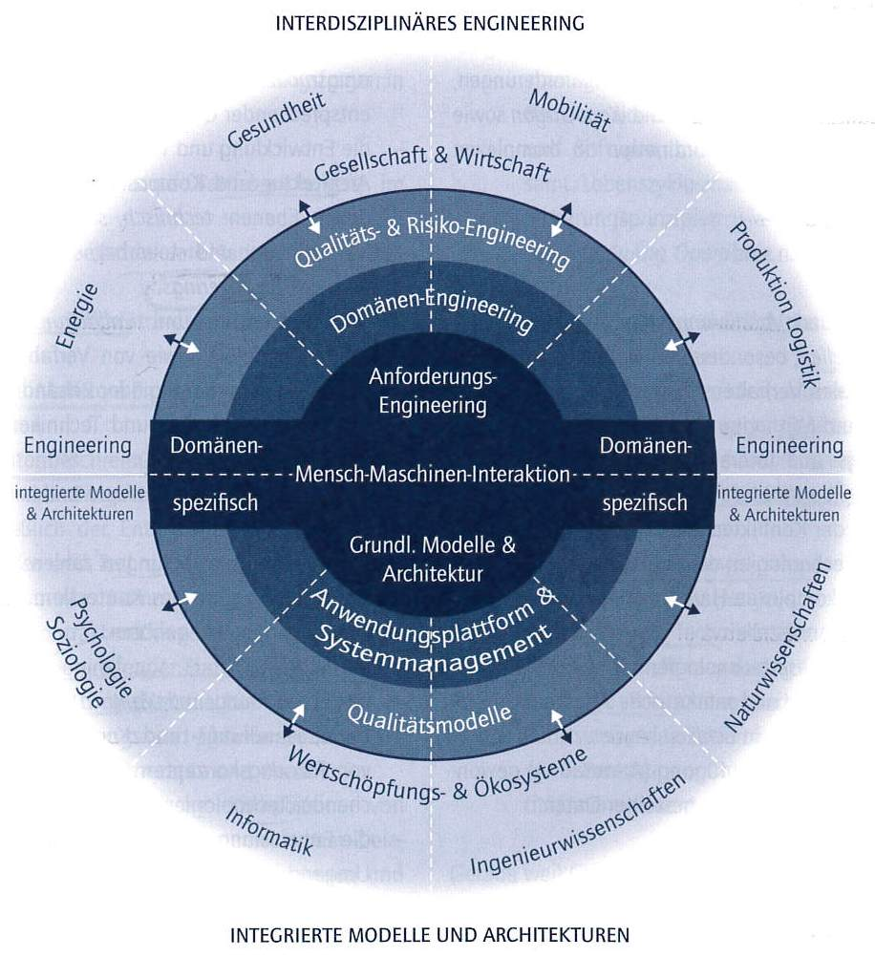
Komplexe soziotechnische Systeme erfordern integrierte Forschung von Technik- und Humanwissenschaften !
acatech Studie: Cyberphysical Systems, E. Geisberger/M. Broy (Eds.), 2012, 169

Slide 24
3. Autonome Systeme und Big Data

Slide 25
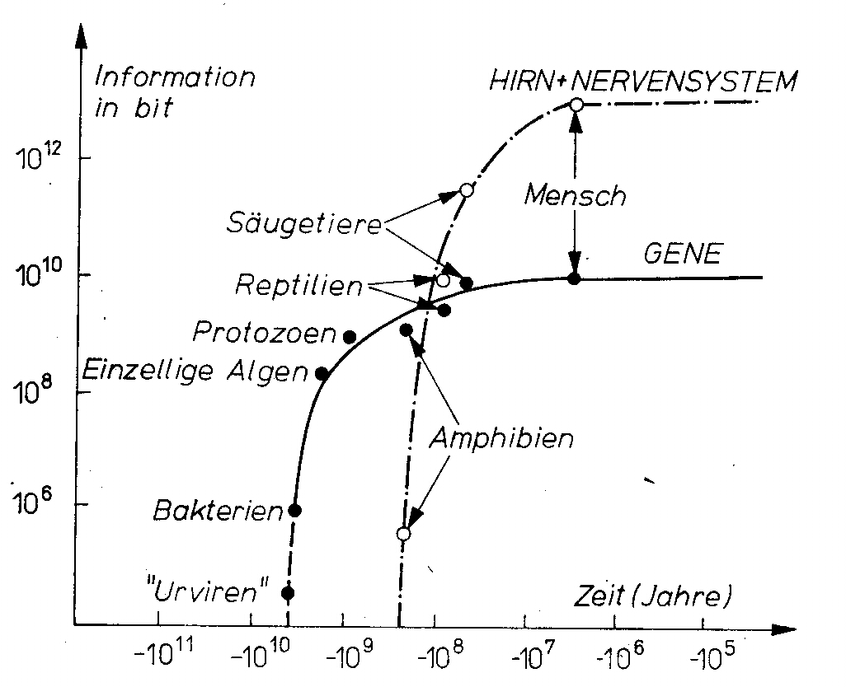
Evolution von Information: Darwins Gesetz
In der Evolution entwickelten sich neue Formen der Informationsspeicherung:
genetische Information
neuronale Information
extrasomatische Information
Beim Menschen werden ca. 10¹⁰ bit genetische Information von ca. 10¹⁴ bit neuronale Information überragt.
Seit 10³ Jahren entwickelt die Menschheit extrasomatische Informationsspeicher (z.B. Bibliotheken, Datenbanken, Internet, Roboter, Cyberphysical Systems), deren Informationskapazität insgesamt die Informationen in einzelnen Gehirnen weit überschritten hat.
Notes:
25

Slide 26
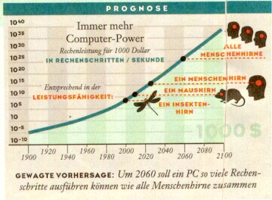
Ko-Evolution der Rechenkapazität: Moores Gesetz
Nach R. Kurzweil, Homo sapiens 2000, S. 168
Notes:
26

Slide 27
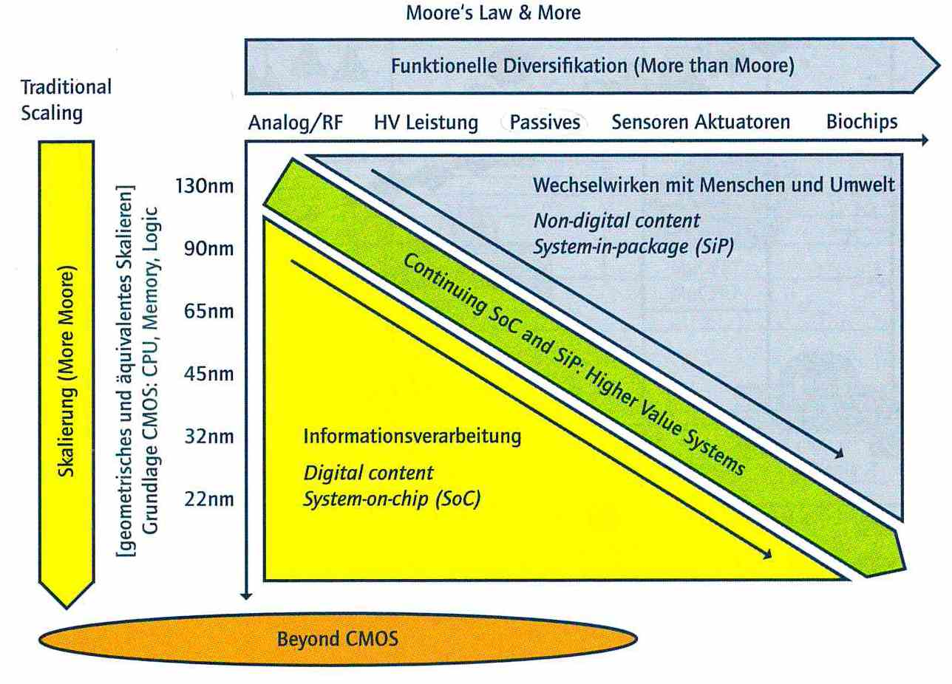
Von “More Moore” zu
“More-than-Moore” Technologien
Moores Gesetz erreicht in den 2020er Jahren die Grenzen atomarer Skalierung. Traditionelle Halbleitertechnologie (CMOS) wird in der „More-than-Moore“ Technologie mit analog/mixed Signals, Biochips, und Sensortechnologie integriert.
Informationstechnologie zielt dann auf biologisch inspirierte Prozessoren und Netzwerke der Nanoelectronik mit Sensoren, Aktuatoren, und Biochips, um soziotechnische Systeme (Automobile, komplexe lnfrastrukturen etc.) zu ermöglichen.

Slide 28
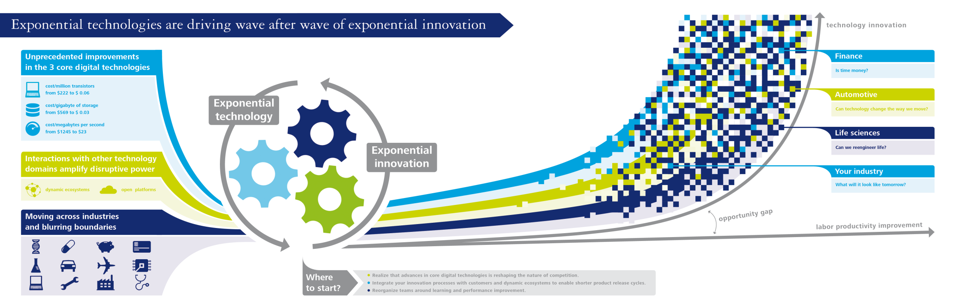
Von exponentieller Technologie zu exponentiellen Firmen
Exponentiell sich beschleunigende Technologien führen zu exponentiell wachsenden Firmen der Informationstechnologie (z.B. Google). Sie schlucken klassische Firmen zur Herstellung physischer Ausrüstung: z.B. Kameras, Fotographien, Automobile reduzieren sich auf Apps und Software (und ihre Firmen verschwinden). Produktivität ist nicht länger eine lineare Funktion menschlichen Einsatzes. Netze und Automatisierung führen zu exponentieller („nichtlinearer “) Beschleunigung.

Slide 29
Die Evolution der Big Data Welt
Wachsende Datenvielfalt und Komplexität
ERP = Entropie-Resource Planning (Unternehmensressourcenplanung)
CRM = Costumer Relationship Management (Kundenbeziehungsmanagement)
Sensoren (RFID)
Mobiles Netz
Klickströme
BIG DATA
Nutzererzeugte Inhalte
Soziale Interaktionen
Raum- & GPS Koordinaten
Demographie
Geschäftsdaten
HD Video, Audio, Bilder
Sprechtext
Produkt- & Service Logs
SMS / MMS
Petabytes
Web Logs
Angebote
WEB
Terabytes
A/B Test
Dynamische Preise
Netzwerke
Suchmarkt
Verhaltensspuren
Gigabytes
CRM
Segmentierung
Angebote (Details)
Kundenkontakte
etc.
ERP
Kaufdetails
Zahlungsangaben
etc.
Megabytes
Wachsende Datenvielfalt & Komplexität

Slide 30
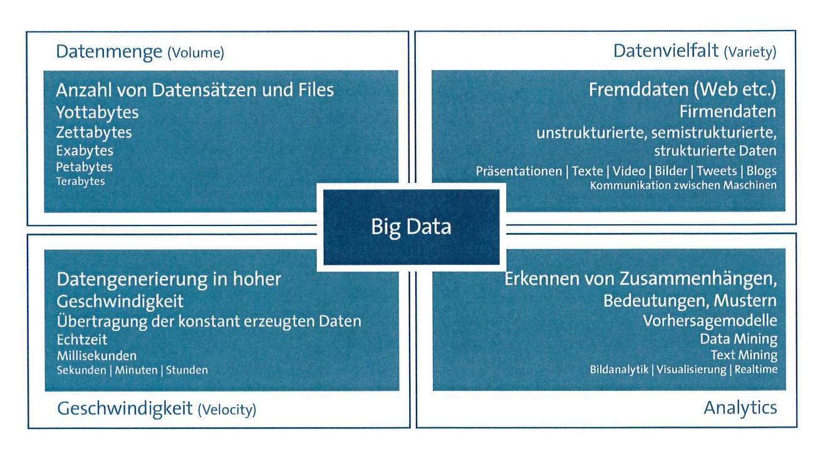
Exponentielles Wachstum der Big Data Welt

Slide 31
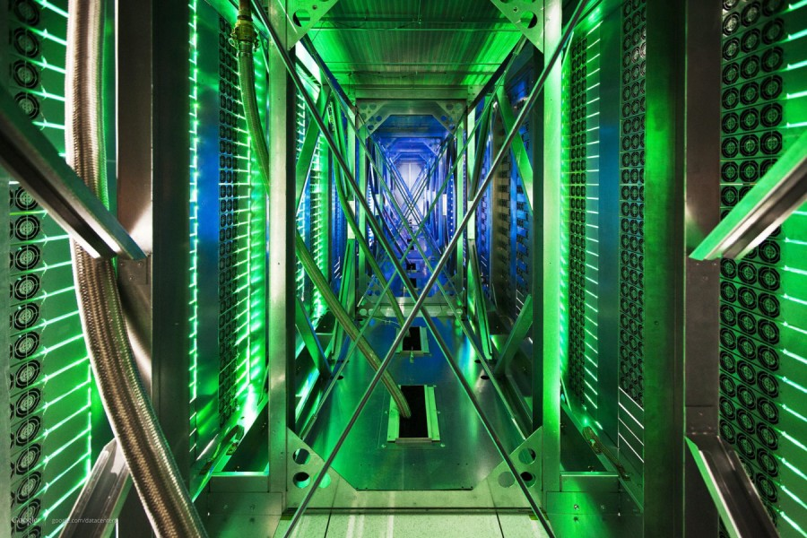
Big Data in Wirtschafts- und Finanzwelt
Durch gezielte Auswertung von massenhaft vorliegenden strukturierten und unstrukturierten Daten können Big Data Algorithmen (z.B. Google Suchmaschine) Prognosen von zukünftigen Produkt- und Kundenprofilen ableiten (z.B. Amazon).
Veränderungen an den Finanzmärkten erkennen Computeralgorithmen („Flash Boys der Wall Street“) schneller als Menschen. Im Hochfrequenzhandel werden dann Wertpapiere automatisch abgestoßen oder angekauft. In dieser automatisierten Welt können Algorithmen Krisen auslösen, an denen der Mensch nicht mehr beteiligt ist und die er nicht mehr kontrollieren kann…

Slide 32
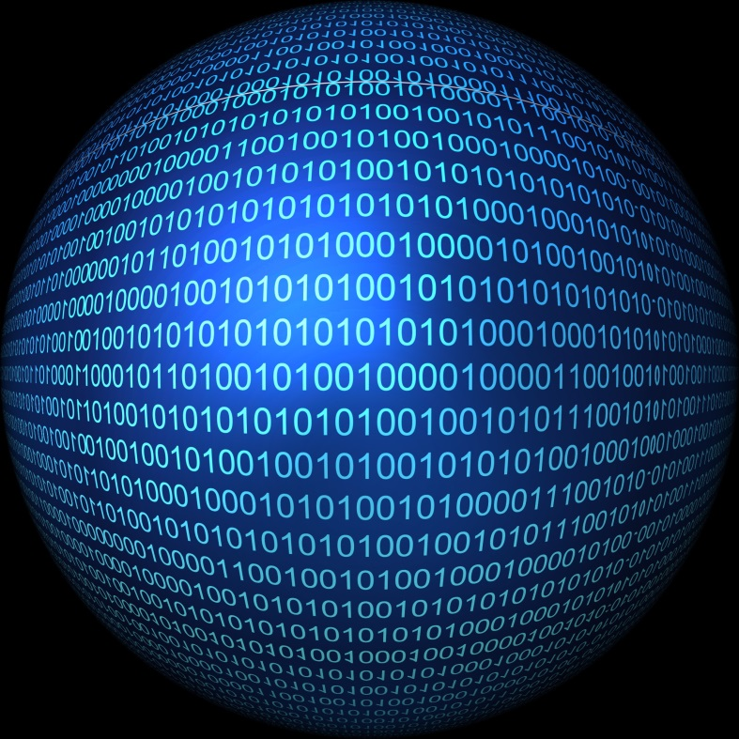
Big Data – Die dunkle Seite…
Es gibt klare ethisch-rechtliche Grenzen von Big Data:
Persönliches Profiling von Bürgerinnen und Bürgern wird immer perfekter. „Precriming“ soll Straftaten im Vorfeld verhindern, kann aber auch zur Spionage (z.B. NSA) ausgenutzt werden.
Hier ist der Rechtsstaat herausgefordert, durch internationale Normen und Schutztechnologien Missbrauch von Big Data zu minimieren.

Slide 33
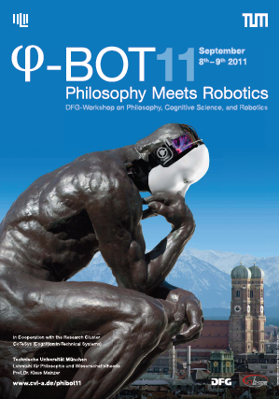
Mensch-Maschine-Symbiose:
Transhumanismus oder Humanismus?
Wieweit sollten wir in derAutomatisierung mit autonomen Systemen, Cognitive Computing und Cyberphysical Systems gehen?
Sollen wir die Vision des Transhumanismus akzeptieren, die auf eine quasi-evolutionäre Singularität zielt, wonach der Mensch als biologische Spezies durch Technik überwunden wird, um sich weiter zu entwickeln (Enhancement )?
Demgegenüber engagiert sich der Humanismus für eine Verbesserung der Lebensbedingungen des Menschen, um sein Wohlergehen durch technische und soziale Innovationen zu fördern.

Slide 34
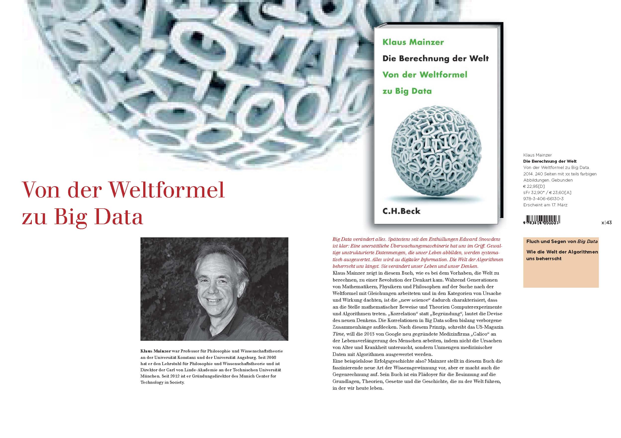

Slide 35



